Slide 1
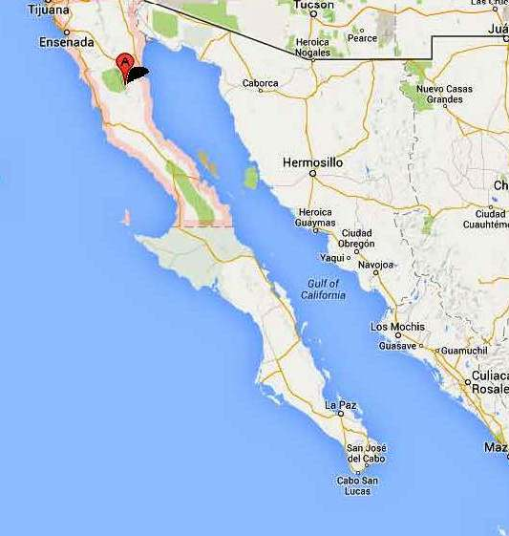
Oceani 3000 2014 - Con Best Explorer nel Mar di Cortez
Il Mare delle Meraviglie
Il Mare di Cortez, è un paradiso incuneato e circoscritto dalla estrema propaggine sud-occidentale della costa Californiana e assolutamente unico per l'incredibile profusione di paesaggi mozzafiato, per l'esagerazione di effetti speciali di luce e colore e per la spettacolarità della vita marina.
In questo baffo di Oceano, solcato da profonde spaccature e protetto da bastioni vulcanici orlati di spiagge minuscole e deserte, il respiro del Pacifico regala venti vivaci, le balene si danno appuntamento, le mante volano e i grandi squali balena si incontrano in gruppi numerosi.

Slide 2
Dove ci portano il vento e la voglia di avventura
Nord o Sud?
Per coloro tra noi che hanno già avuto la fortuna di vedere la costa Sud-Ovest partendo da La Paz non occorre sottolineare che ogni baia e ogni miglio di mare sono straordinari. I colori della costa e gli incontri sempre emozionanti, ma le distanze sono significative.
Per allargare il campo della nostra avventura proponiamo dunque un porto di imbarco sulla costa Est (Guyamas) che sia facilmente raggiungibile da Hermosillo, città capitale della regione di Sonora e ben collegata a Città del Messico e a molte città nel sud degli Stati Uniti.

Slide 3
Dove ci portano il vento e la voglia di avventura
Nord o Sud?
Potremo dunque scegliere se navigare verso Nord o Sud a seconda dell’interesse dell’equipaggio e degli incontri più interessanti possibili nelle diverse aree nell’arco della stagione.
Naturalmente la primavera è la stagione delle grandi balene azzurre, ma non meno fantastici gli incontri con i leoni di mare e le mante e l’esplorazione di una costa prevalentemente selvaggia.
Best Explorer partirà da Vancouver verso gli inizi di Marzo 2014 per essere nel Mar di Cortez dai primi di Aprile.
La crociera di due settimane permette inoltre di espandere l’esplorazione a seconda degli interessi dell’equipaggio.

Slide 4
Dove ci portano il vento e la voglia di avventura
Collegamenti
Guyamas è raggiungibile in Autobus da Hermosillo (circa 110 km), Mentre l’Aeroporto di Hermosillo è collegato a Città del Messico da voli giornalieri e relativamente economici.
Esiste anche un aeroporto internazionale a Guyamas che sembra raggiungibile da Phoenix … ma orari e tariffe sono da verificare.

Slide 5
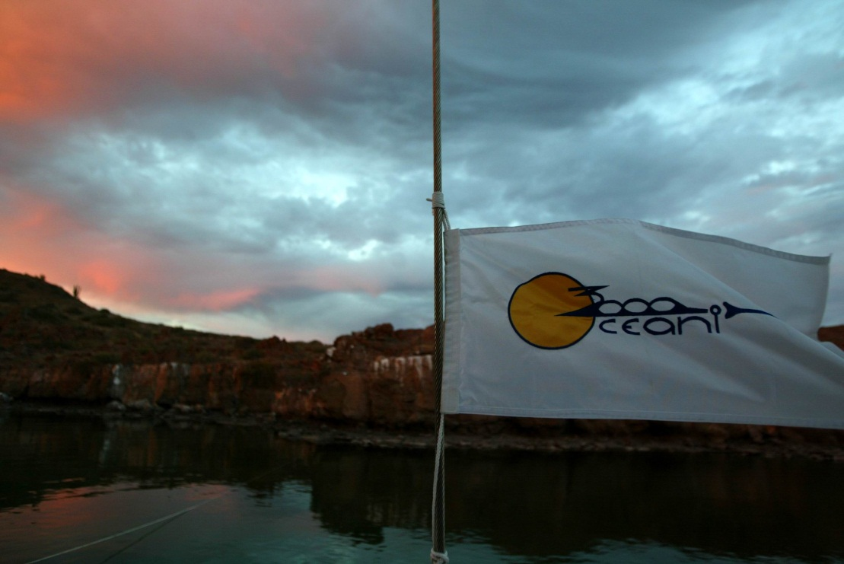
Best Explorer è un cutter in acciaio di 15 metri e 50, dotato di 8 posti ospiti distribuiti su 4 cabine (di cui una matrimoniale). Un bagno a poppa e due a centro barca con acqua calda e doccetta garantiscono un buon livello di comfort personale. La dinette è dotata di tavolo ottagonale più tavolino a 4 posti con collegamento elettrico a 220 V per ricariche e computer.
La cucina è di tipo domestico con 4 comodi fuochi e forno a gas, frigoriferi e doppio lavello. La qualità del cibo è a standard italiano e il profumo del pane cucinato a bordo del Best è diventato leggenda.

